Slide 1
تاکسونومی و فیلوژنی (تبارزایشی)
جلسه سوم: کلیات جانورشناسی

Slide 2
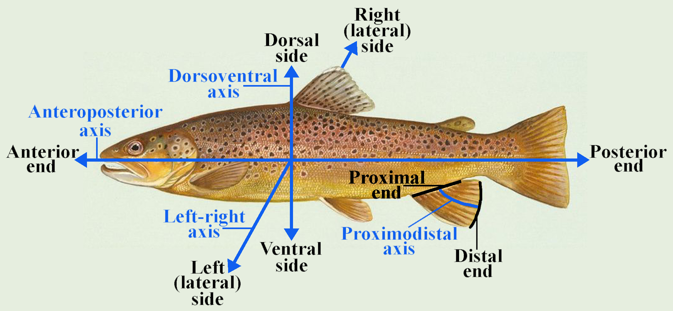
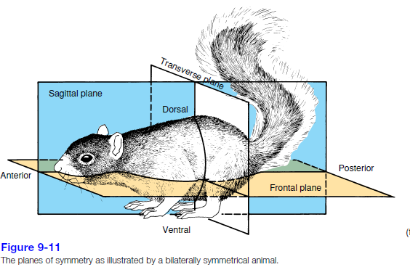
محورهای بدن جانوران ((body axis

Slide 3
تکامل باعث تولید تنوع گسترده ای از گونه ها در سلسله جانوری شده است.
جانورشناسان بیش از 1/7 میلیون گونه را شناسایی و هزاران گونه را هرساله توصیف کرده
تخمین گونه های زنده کمتر از 20% گونه های موجود بوده و کمتر از 1% همه گونه ها
از آغاز تاکنون.
در گذشته انسانها تنوع موجود را برحسب استفاده، فواید و شکار نامگذاری می کردند
زیست شناسان جانوران را در گروههای سلسله مراتبی طبق روابط تکاملی بین آنها بر
اساس ویژگیهای هومولوگ توصیف می کنند که به آن natural system می گویند.
یک جانورشناس سه هدف عمده دارد
کشف همه گونه ها
ساختن روابط تکاملی بین انها
ارتباط بین آنها با ساختن سیستم تاکسونومیک حاوی اطلاعات مختلف مانند
جغرافیایی و اکولوژیکی

Slide 4
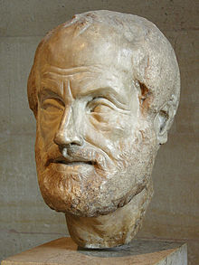
اولين فردی که برای نامگذاری موجودات تلاش کرد فيلسوف
و زيست شناس معروف يونانی ارسطو بود که
تلاش کرد موجودات را بر اساس ساختمان بدنی طبقه بندی کند .

Slide 5
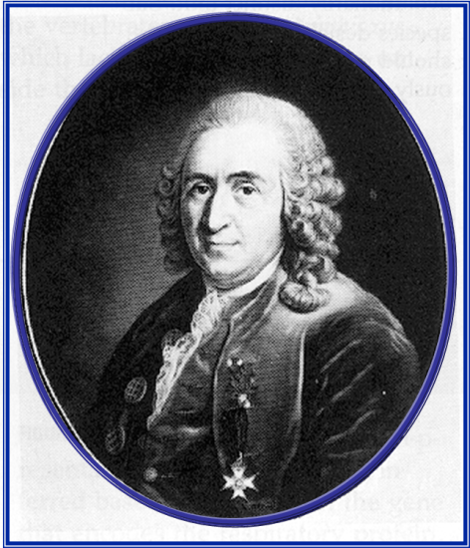
لینه
معروفترين فردی که در قرن هیجدهم میلادی طبقه بندی جانداران را به اوج خود رساند
لينه يک گياه شناس سوئدی بود .
  او علاقه شديدی به جمع آوری گياهان، بخصوص گل ها داشت و با کار زياد سيستم نسبتاً وسيعی را برای طبقه بندی گيآهان و جانواران پی ريزی نمود که منجر به چاپ کتابی از او شد که در آن بر خصوصيات ظاهری برای طبقه بندی تاکيد شده است.
  طبقه بندی او اختياری و مصنوعی بود و شديدا به ثبات گونه ها معتقد بود .
  او سلسله جانوری را تا گونه تقسيم بندی کرد .
  او 4 رده برای مهره داران و 2 رده برای بی مهرگاه مشخص نمود .
  اين رده ها به راسته ها ، راسته ها به جنس ها و جنس ها به گونه ها تقسيم مي شدند .
  طرح لينه برای طبقه بندی موجودات زنده بر مبنای صعود گروه های موجودات است و به نام طبقه بندی سلسله مراتبی (Hierarchical system ) معروف است .
  اجتماع گونه ها جنس را تشکيل مي دهد . جنس ها ، راسته ها و راسته ها رده را تشکيل مي دهند .
Linnaeus, Carolus (1707-1778)

Slide 6
گونه species
پاسخ به اینکه گونه چیست و چه مفهومی دارد مشکل است و معمولا برداشت های مختلفی از مفهوم گونه می شود.
با وجود عدم توافق گسترده ای که وجود دارد زیست شناسان ملاک های ویژه ای را در تشخیص گونه ها مفید می دانند که از جمله آن ها منشا مشترک است.
افراد یک گونه از نظر اجدادی به یک نقطه مشترک می رسند و این نقطه معمولا یک جمعیت است.
دارای صفات ظاهری مشخص هستند
یک جامعه تولیدمثلی را تشکیل می دهند.

Slide 7
گروه های اصلی تاکسا
گروه های اصلی تاکسا (جمع تاکسون) (هفت رتبه)
  سلسله
  شاخه
  رده
  راسته
  تيره (خانواده)
  سرده (جنس )
  گونه
در مجموع به طور کلی بيش از 30 تاکسا شناخته شده است .

Slide 8
تعریف گونه (species)
گونه تیپولوژیک یا ریختی Typological species concept
براساس صفات و ویژگیهای مورفولوژیکی ثابت
تعریف نمونه تیپ برای هر گونه
گونه ها ماهیتی ثابت دارند و عدم اعتقاد به تکامل
مفهوم زیستی گونه Biological species concept
یک جامعه با قابلیت تولید مثلی
تشکیل شده از جمعیت هایی
اشغال نیچ خاص
گنجینه ژنتیکی واحد
واحد اکولوژیکی

Slide 9
مفاهیم گونه
مفهوم تکاملی گونه Evolutionary species concept
افزودن بعد زمان و مکان
مفهوم فیلوژنتیکی گونه Phylogenetic species concept
(جد مشترک و داشتن الگوی مشخص اجدادی-اخلافی)
DNA barcoding
(استفاده از توالی DNA ژن CO1 برای شناسایی جانوران)

Slide 10
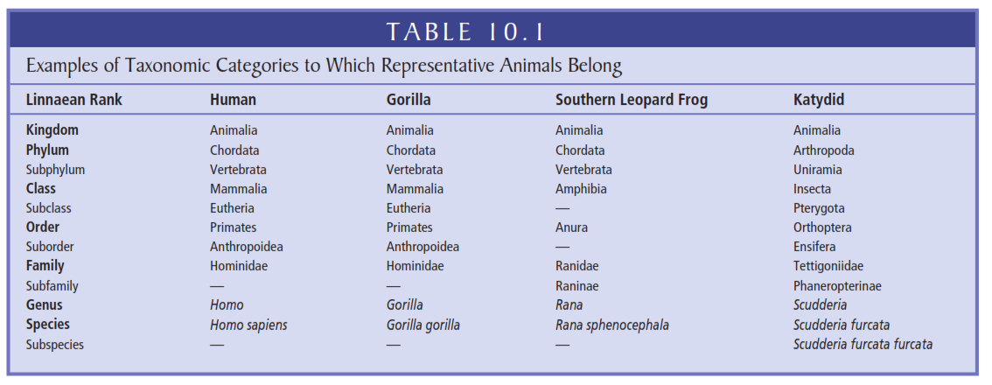
سیستم سلسله مراتبی چهار جاندار
تاکسون های بالاتر فراگیرتر از تاکسون های با رتبه پایین هستند. داشتن رتبه های مشترک نشان می دهد آن ها دارای ارتباط نزدیک تری با هم هستند.

Slide 11
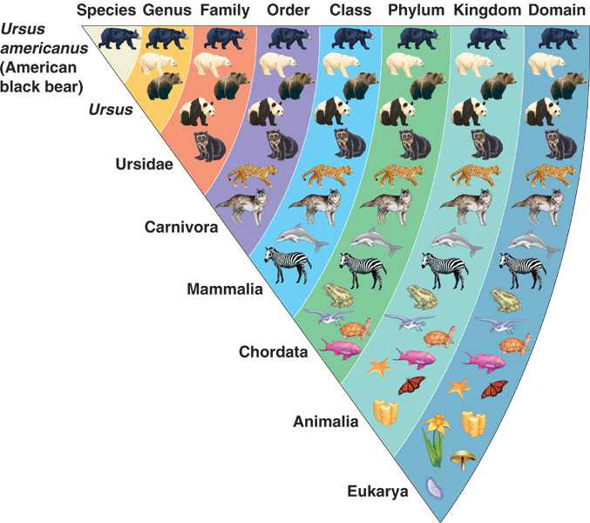
گروه های اصلی تاکسا

Slide 12
نام گذاری علمی
نامگذاری گونه ای لينه را به نام سیستم دو اسمی مي شناسند .
هر گونه دارای يک اسم لاتينی است که از دو کلمه تشکيل شده است .
  اولين کلمه جنس را نشان مي دهد و با حروف بزرگ نوشته مي شود .
  دومين کلمه مشخص کننده گونه است و با حروف کوچک نوشته مي شود .
  جنس هميشه يک اسم است و گونه معمولا يک صفت .
برخی مواقع گونه به زير گونه هايي نيز تقسيم مي شود که در آن صورت فهرست 3 اسمی خواهيم داشت مانند Buteo jamaicensis borealis
فقط گونه 2 اسمی است و تمام مراتب بالاتر از آن فقط دارای يک اسم مي باشند که با حروف بزرگ نوشته مي شود .
گونه به صورت ایتالیک نوشته می شود.

Slide 13
اسم علمی برخی گونه ها
نام عمومی | نام علمی
House sparrow | Passer domesticus
Lion | Panthera leo
Horse | Equus caballus
Honey bee | Apis mellifera
Domestic dog | Canis lupus familiaris
Domestic cat | Felis catus
Asian elephant | Elephas maximus
Mouse | Mus musculus
Tiger | Panthera tigris

Slide 14
Abbreviation of generic name
  e.g. Crepidula fornicata, C. plana and C. convexa
Confusion may arise by abbreviation
  e.g. Crepidula and Conus
Crepidula fornicata, C. plana and C. convexa belong to:
  Phylum Mollusca
    Class Gastropoda
      Family Calyptraeidae

Slide 15
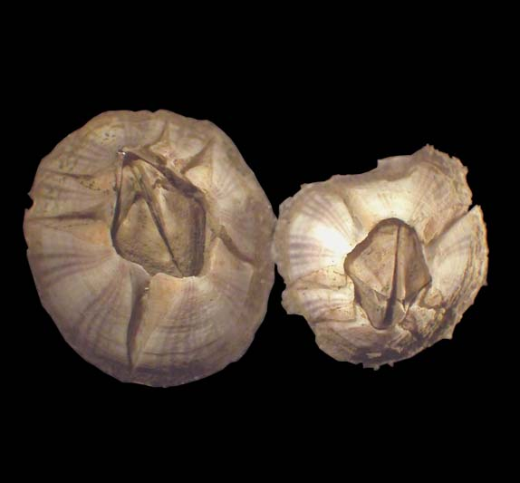
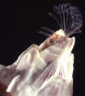
Additional name often follow the species name of an organism
  Additional name is capitalized but is not italicized and may contain in parentheses
    Name of the person who first described the organism
    e.g. Balanus amphitrite, Darwin

Slide 16
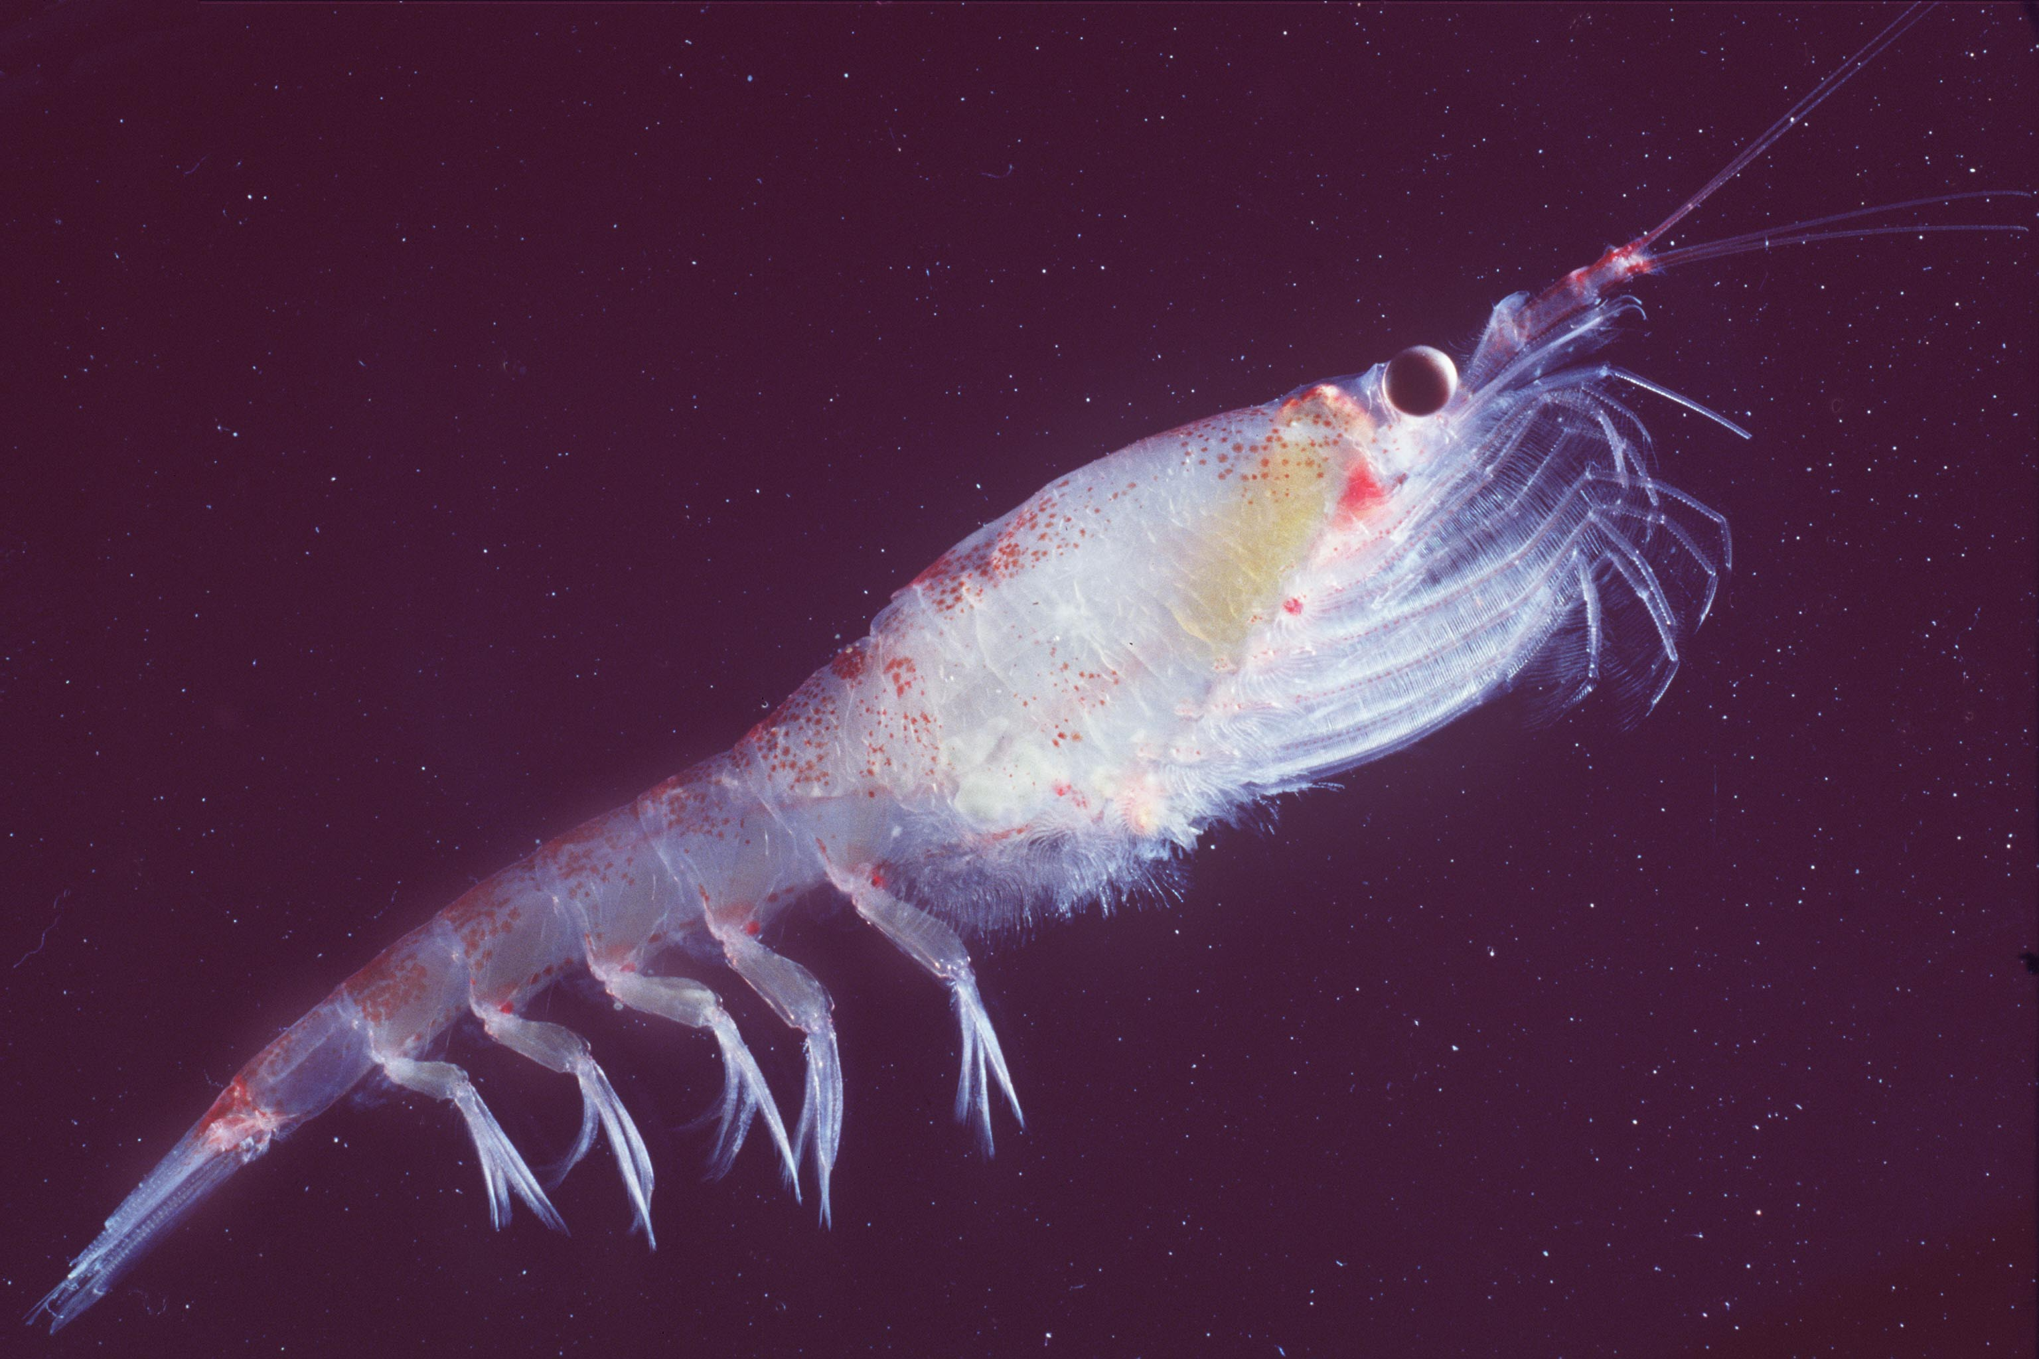
The person name is usually follow by a date.
  e.g. Krill, Euphausia superba, Dana 1858

Slide 17
فیلوژنی و طبقه بندی

Slide 18
همه جانوران کره زمین خویشاوند یکدیگرند.
فرایند تکامل به صورت شاخه شاخه شدن تدریجی و افزایش تنوع در شاخه ها بوده است (فیلوژنی)
همه جانوران روی یک درخت فیلوژنتیک ترسیم می شوند و دارای نیای مشترک هستند.
در روی درخت، هر چه جانوران خویشاوندیشان نزدیک تر باشد نیای مشترک جدید تری دارند.
امروزه در طبقه بندی جانوران بر اساس خویشاوندی آن ها عمل می کنند. هر چه دو موجود خویشاوندی نزدیکتری داشته باشند و یا به عبارت دیگر نیای مشترک جدیدتری داشته باشند در طبقه بندی نزدیک هم قرار می گیرند.

Slide 19
هرگز نمی توانیم بدانیم که خویشاوندی دقیق موجودات زنده با هم چقدر است اما با تخمین و حدس و گمان می توانیم درخت فیلوژنتیک ترسیم کنیم. این درخت تخمینی از واقعیتی در میلیون ها سال پیش است.
آنالیز فیلوژنی یا کلادیستیک روشی محاسبه ای، دقیق و مبتنی بر توصیف مقایسه ای جانداران است.
کلاد: یک کلاد یا تبار گروهی یا تاکسونی از جانداران است که همگی از نیای مشترکی منشا گرفته اند، اگر تمام انواعی که از آن نیای مشترک منشا گرفته اند نیز زیر مجموعه همان گروه طبقه بندی شوند.

Slide 20
هدف اصلی سیستماتیک ایجاد درخت تکاملی یا فیلوژنی بوده که گونه های موجود و منقرض شده را به هم مرتبط کند
میلیونها جانور باید در دسته هایی مرتب شوند
این بر اساس شباهتها و تفاوتهای تعریف شده بین آنها می باشد
بسیاری از این دسته بندی ها مصنوعی می باشند.
ساختن فیلوژنی بر اساس ویژگی های قابل شناسایی ارگانیسم ها بوده که صفت یا character‌ نامیده می شوند.

Slide 21
طریقه ایجاد درخت فیلوژنتیکی
ایجاد درخت با استفاده از شناسایی اشکال جانوران که صفت یا character نامیده می شود.
صفت: هر شکل و ویژگی از موجود زنده که تاکسونومیست برای مطالعه تغییرات درون و بین گونه ها استفاده می کند.
انواع صفات: مورفولوژیکی، مولکولی، کروموزومی، اکولوژی، جنین شناسی، رفتار شناسی و ....
هدف آنالیز فیلوژنتیکی پیدا کردن صفات مشترکی بین موجودات است که از یک جد مشترک به ارث رسیده باشد. این صفات صفات هومولوگ یا homology می گویند.
مشابهت لزوما نتیجه جد مشترک نیست.
شباهت صفات که ناشی از همولوگ بودن آن ها نباشد را هوموپلازی homoplasy یا آنالوگ می گویند. مانند خون گرم بودن پرندگان و پستانداران

Slide 22
آنالیز فیلوژنی
در رده بندی سنتی گروه هایی که « کلاد یا تبار» هم نباشند باز هم معتبر و قابل استناد هستند مانند ماهی ها و خزندگان
اما بر اساس منطق کلادیستیک یا فیلوژنتیک گروهی مانند ماهی ها معتبر نیستند چرا که ماهی ها تبار (کلاد) نیستند.

Slide 23
انواع گروه های فیلوژنی
تاکسونی تک نیا(monophyletic) است که شامل نزدیکترین جد مشترک و همه فرزندان آن جد مشترک است
اگر گروهی شامل تمام فرزندان یک جد مشترک نبود این گروه پارافیلتیک(paraphyletic) است
اعضای یک گروه دارای چند جد مشترک هستند را پلی فیلتیک(polyphyletic) یا چند نیا

Slide 24
رده بندی و منطق کلادیستیک Cladistics
یکی از تئوری های تاکسونومی بوده که phylogenetic systematics یا cladistics نامیده می­شود. این روش از رده بندی جانوران روی جد مشترک (common descent) تاکید می­کند و طرح شاخه زایی سلسله مراتبی کلادهای آشیانه ای آن را کلادوگرام(cladogram) می­گویند.
این روش تاکسونومی اولین در سال 1950 توسط حشره شناس آلمانی Willi Hennig پیشنهاد شد.
همه تاکسون­ها بر اساس این روش باید تک نیا (monophyletic) باشند
تشخیص کلاد ها بر اساس داشتن صفات استقاق یافته synapomorphy صورت می­گیرد.

Slide 25
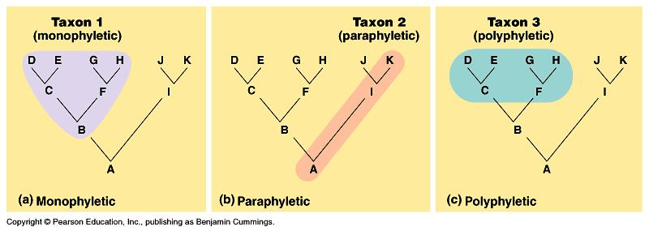

Slide 26
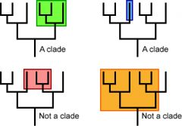
آنالیز فیلوژنی
تعریف گره: محل انشعاب شاخه ها در در کلادوگرام را گره می گویند ( گره = تبار مشترک)
رابطه خواهری: رابطه بین دو شاخه که از یک گره منشعب شده اند.

Slide 27
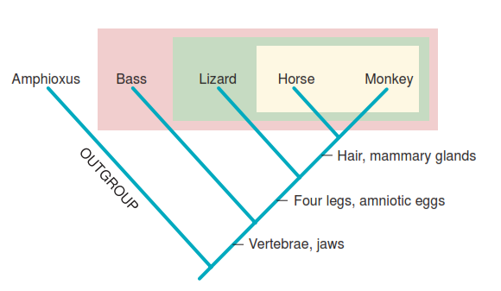
طریقه ایجاد درخت فیلوژنتیکی
برای ایجاد درخت در مرحله اول باید تعیین شود کدام صفت حالت اجدادی دارد یعنی در همه اعضای گروه هست که آن را حالت اجدادی می گویند
صفات دیگر که بعدا در گروه ایجاد شده اند را اشتقاق یافته می گویند.
اولین مرحله در ساختن درخت تعیین حالت اجدادی و اشتقاق یافته هر صفت می باشد (آپومورفی در مقابل پلیزیومورفی).
تعیین قطبیت یا polarity : کدام صفت اجدادی و کدام جدید است.
دو روش تعیین قطبیت:
مقایسه با برون گروه یا outgroup
مقایسه با فسیل

